Slide 1

স্বাগতম

Slide 2


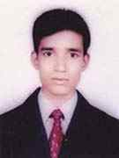
শিক্ষক পরিচিতি
মোঃ মোস্তফা কামাল
সহকারী শিক্ষক
শিকড়ী সর: প্রাথ: বিদ্যালয়
সদর , সাতক্ষীরা।
মোবাইল নং- ০১৭১৯৮৫০৮৭৪
ই-মেইল =bondhon25@gmail.com

Slide 3
পাঠ পরিচিতি
শ্রেণি-৫ম
পাঠ- প্রাথমিক বিজ্ঞান
ডিজিটাল বাংলাদেশ
সময়-৪৫মিনিট।

Slide 4
শিখনফল:
ডিজিটাল বাংলাদেশ কি জানতে পারবে।
ডিজিটাল বাংলাদেশর ধরন বলতে পারবে।
ডিজিটাল বাংলাদেশর গুরুত্ব বলতে পারবে।

Slide 5
এসো আমরা একটি ভিডিও দেখি
Click here

Slide 6
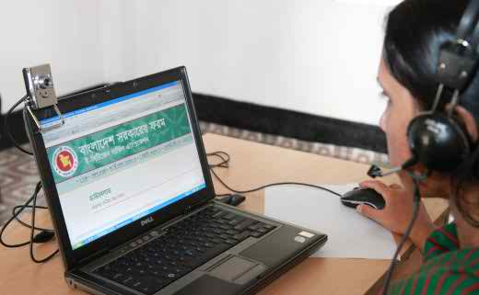
বিদেশে কথা বলি।

Slide 7
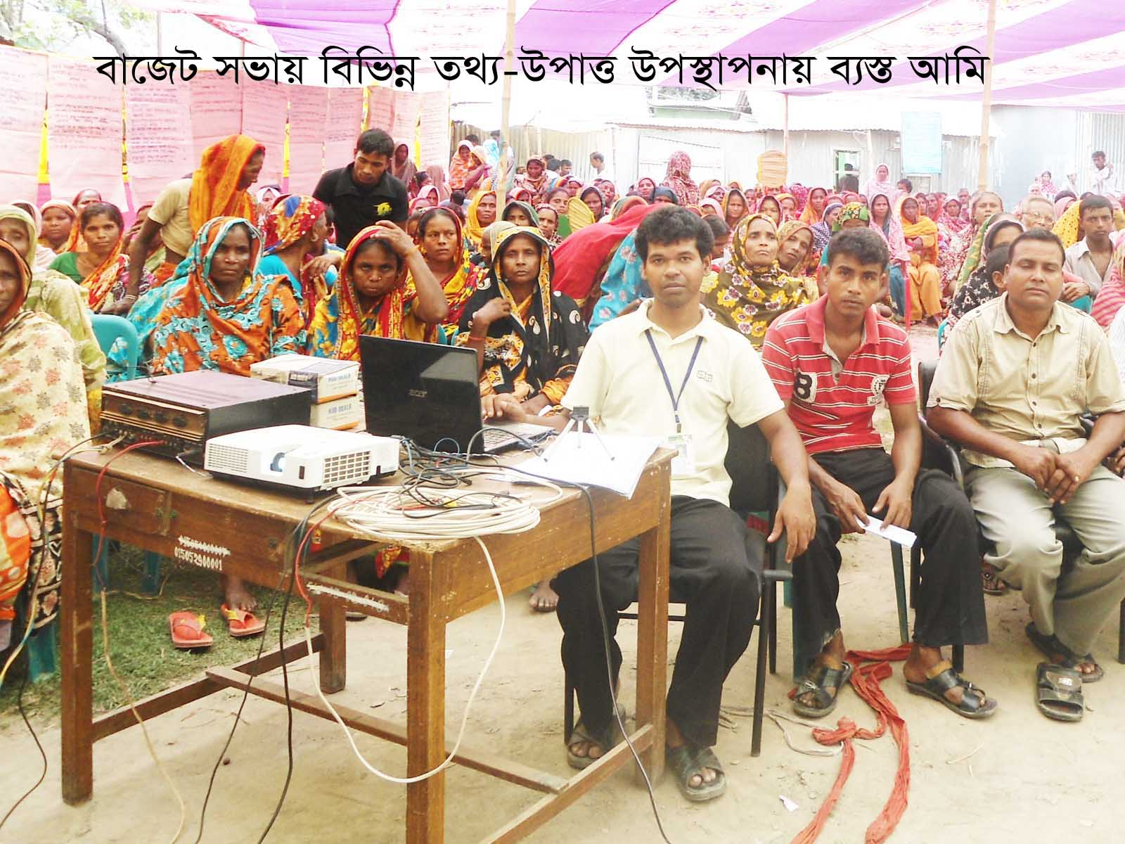
বাজেট সভা উপস্থাপন করতে পারি।

Slide 8
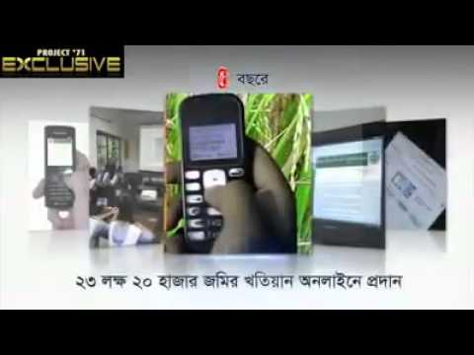
বাড়ি বসে জমির খতিয়ান তুলতে পারি।

Slide 9
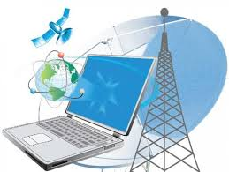
সহজে বিদেশে সকল যোগাযোগ করতে পারি।

Slide 10
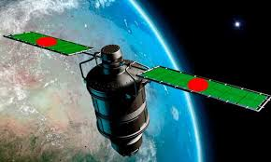
সেটালাইট এর মাধ্যমে আবহাওয়ার খবর নিতে পারি।

Slide 11
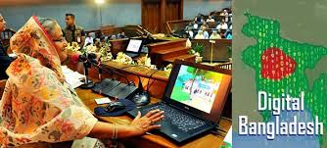
সরকার পরিচালনা সহজ হয়েছে।

Slide 12
নিরব পাঠ
তোমার পাঠ্য বইয়ের ৫৬ পাতা বের কর।

Slide 13
প্রশ্নটির উত্তর দাও।
ডিজিটালপদ্ধতিতে বাংলাদেশে কি কি করা যায় ৫ টি বাক্য লিখ?

Slide 14
সকলকে ধন্যবাদ

